Slide 1
ВОСПИТАТЕЛЬНАЯ РАБОТА
ГАПОУ МО
«Профессиональный колледж «Московия»
СП в г.о. Жуковский

Slide 2
Целью воспитательной деятельности колледжа является воспитание гармонично развитой и социально ответственной личности на основе духовно-нравственных ценностей народов Российской Федерации исторических и национально-культурных ценностей.

Slide 3
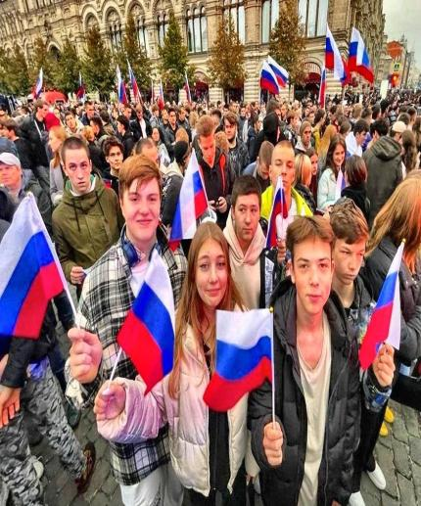
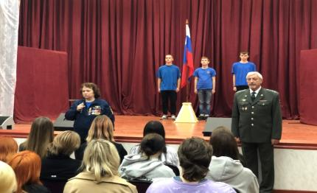
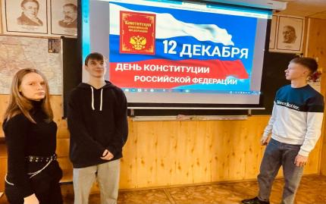
Модуль 1. Гражданское и патриотическое воспитание

Slide 4
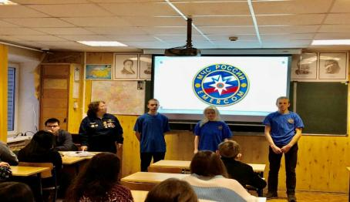
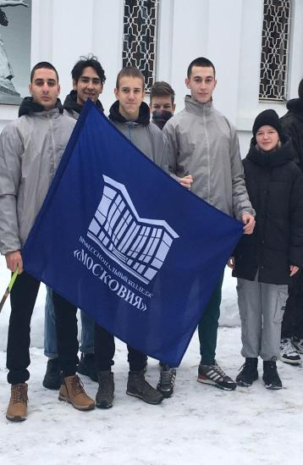
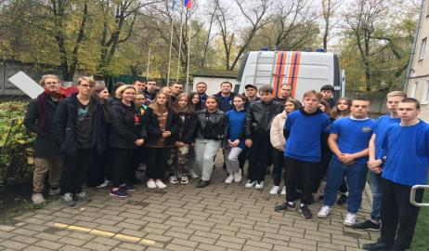
Участие в конкурсах, соревнованиях

Slide 5
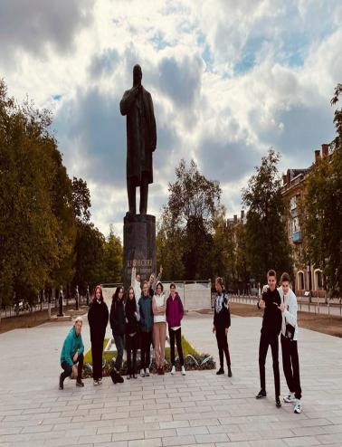
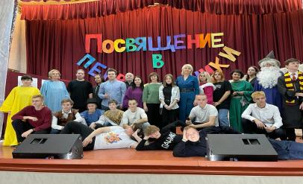
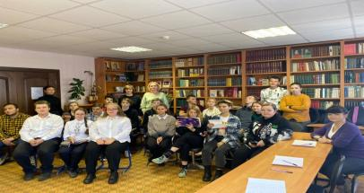
Модуль 3. Духовное и нравственное воспитание, приобщение к культурному наследию,
развитие творчества

Slide 6
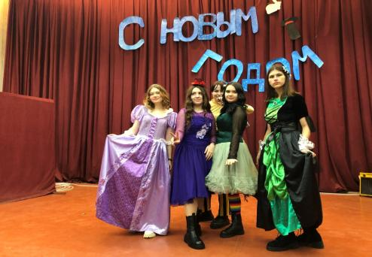
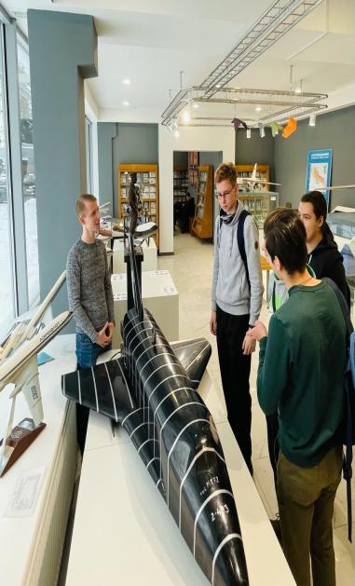
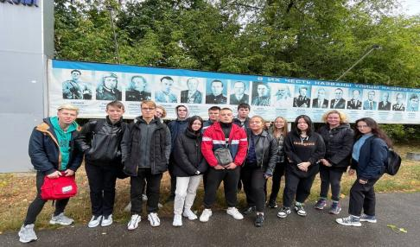

Slide 7
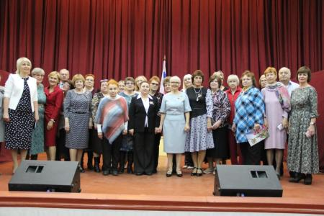
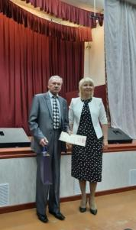
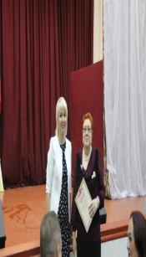
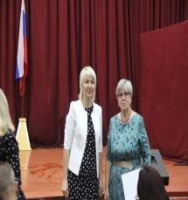
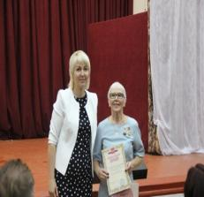
День СПО

Slide 8
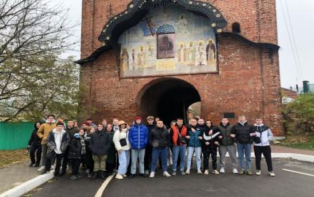
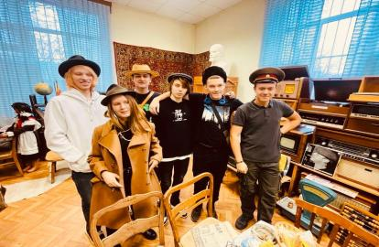
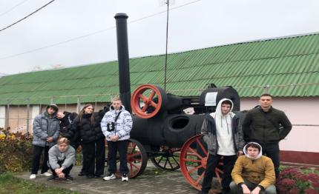
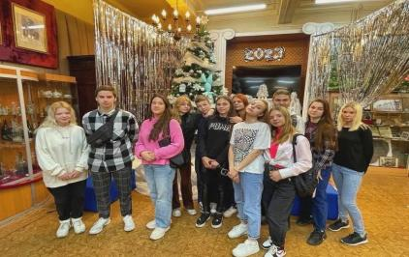
Посещение музеев по Пушкинской карте – 200 человек

Slide 9
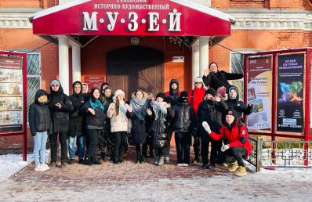
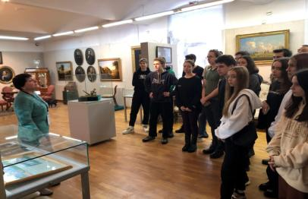
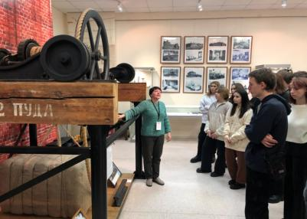
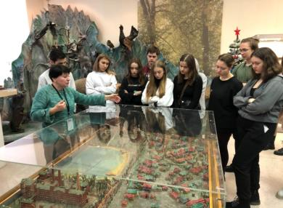
Посещение музеев по Пушкинской карте

Slide 10
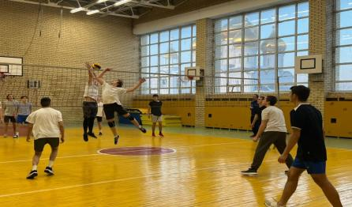
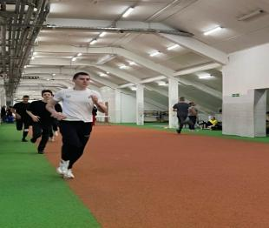
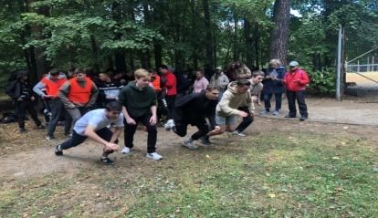
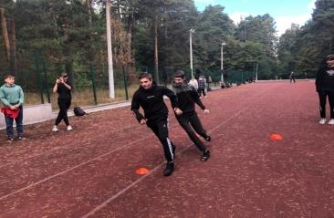
Модуль 4 Физическое воспитание и
здоровьесберегающие технологии

Slide 11
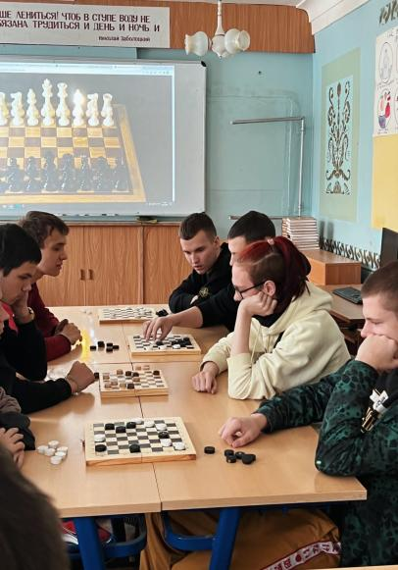
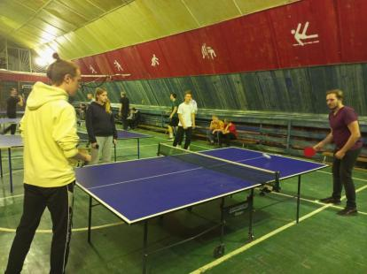
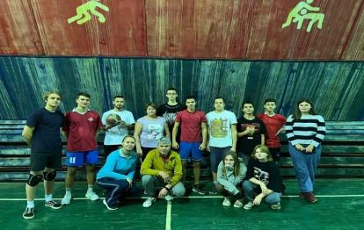
Соревнования, турниры

Slide 12
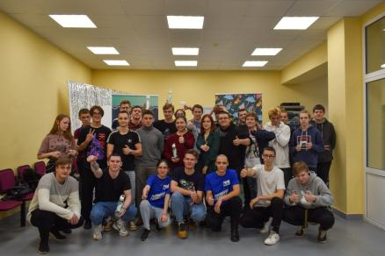
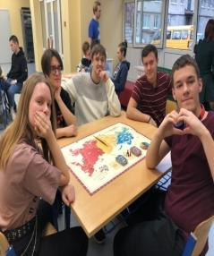
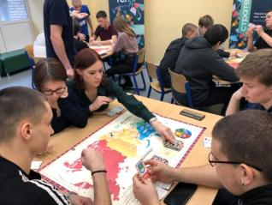
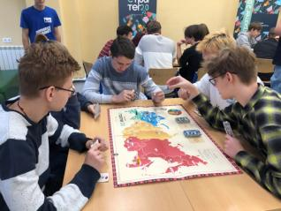
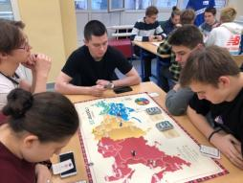
Модуль 5. Экологическое воспитание

Slide 13
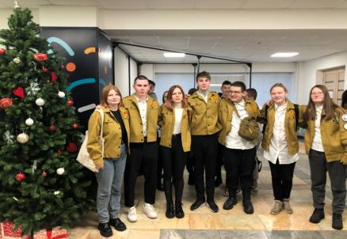
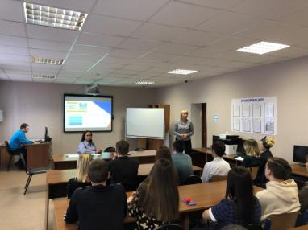
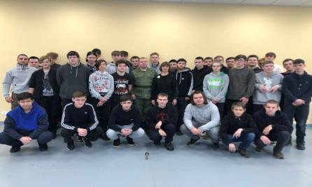
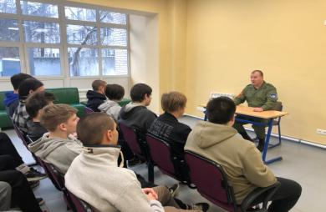
Модуль 6. Студенческое самоуправление

Slide 14
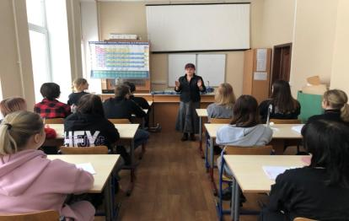
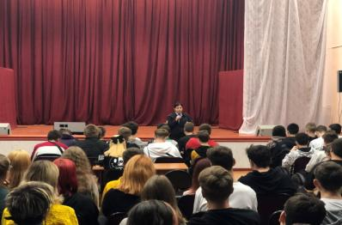
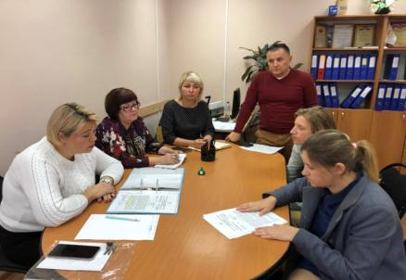
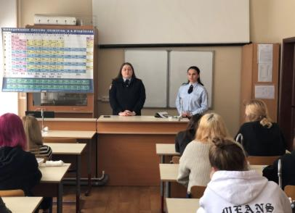
Модуль 8. Правовое сознание

Slide 15
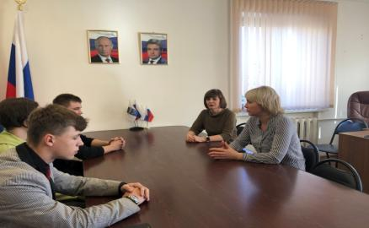
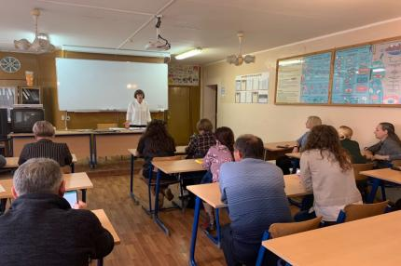
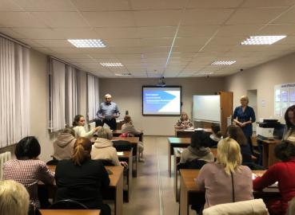
Модуль 9. Кураторство и поддержка

Slide 16
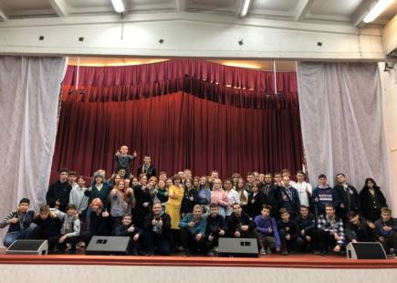
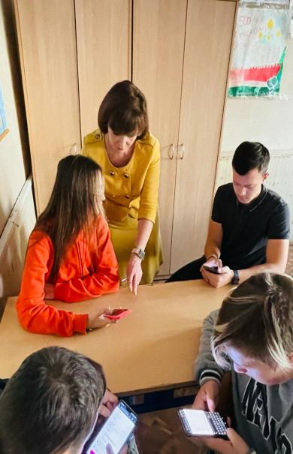
Модуль 10. Волонтерское движение

Slide 17
Усадьба Быково

Slide 19
Усадьба Быково

Slide 20
Всероссийская акция #МЫВМЕСТЕ

Slide 21
Всероссийская акция #МЫВМЕСТЕ

Slide 22
Всероссийская акция #МЫВМЕСТЕ

Slide 23
Шефская помощь ветерану

Slide 24
НАШИ ДОСТИЖЕНИЯ
Всероссийский конкурс «Моя законотворческая инициатива»
Самохвалов Илья - Диплом III степени
Долинин Никита - Диплом III степени
Руководитель – Хомяков Константин Витальевич

Slide 25
НАШИ ДОСТИЖЕНИЯ
Всероссийский конкурс
«Меня оценят в XXI веке»
Касьяненко Полина – Диплом I степени
Кондратьев Алексей – Диплом II степени
Лазарева Елена – Диплом II степени
Руководитель – Ельцова Ольга Игоревна

Slide 26
НАШИ ДОСТИЖЕНИЯ
Всероссийский конкурс
«Наука. Творчество. Духовность»
Голованова Анастасия – Диплом II степени
Ручкина Ольга – Диплом III степени
Руководитель – Хомяков Константин Витальевич

Slide 27
НАШИ ДОСТИЖЕНИЯ
Всероссийский конкурс
«Научный потенциал – XXI»
Касьяненко Полина - Диплом I степени
Кондратьев Алексей - Диплом I степени
Руководитель – Ельцова Ольга Игоревна

Slide 28
НАШИ ДОСТИЖЕНИЯ
Районный конкурс «А ну-ка, парни», посвященный 90-летию ГО и РСЧС России
Клуб «Спасатель» - I место
Руководитель – Симкина Татьяна Федоровна

Slide 29
НАШИ ДОСТИЖЕНИЯ
Региональный фестиваль
«Мир моих увлечений»

Slide 30
СПАСИБО ЗА ВНИМАНИЕ

